Slide 1
Year 6
自己介绍
Zìjǐ jièshào
Self Introduction
WALT: How to introduce yourself.
WILF: State your name.
Tell us how many people are in your family.
Talk about your school and age.

Slide 2
很高兴认识你! hěn gāo xìng rèn shí nǐ
你好
nǐ hǎo
我叫…
wǒ jiào
Challenge sentence 希望我们是朋友: xī wàng wǒ men shì péng you
I hope we will be friends

Slide 3
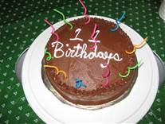
今年我…岁 jīn nián wǒ … suì
我在高门小学上学:
wǒ zài gāo mén xiǎo xué shàng xué
I go to HPS
Challenge sentence
我是6年级的学生: I am in Year 6
wǒ shì liù nián jí de xué shēng

Slide 4
我家有…口人
wǒ jiā yǒu … kǒu rén
有…
Yǒu
Challenge sentence
我是学生，…也是学生:
wǒ shì xué sheng ， … yě shì xué sheng
have
I am a schoolchild and so is…

Slide 5
我爱吃… wǒ ài chī
我爱喝…
wǒ ài hē
…爱吃/喝…和…
….ài chī / hē … hé …
但是不爱吃/喝…
dàn shì bú ài chī / hē
… likes eating/drinking… and…
But I don’t like eating/drinking…

Slide 6
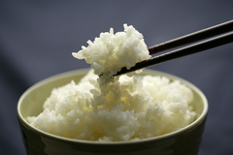
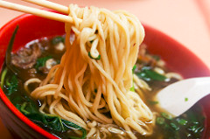
米饭
mǐ fàn
面条
miàn tiáo
香蕉
xiāng jiāo
苹果
píng guǒ
水
shuǐ
牛奶
niú nǎi
茶
chá
果汁
guǒ zhī

Slide 7
我是英国人 wǒ shì yīng guó rén
哥哥也是英国人
gē ge yě shì yīng guó rén
我们是学生
wǒ men shì xué sheng
·Challenge sentence
我们是同学，也是朋友
wǒ men shì tóng xué ， yě shì péng you

